Slide 1

Карусев Роман и Воеводин Тимофей

Slide 2
Содержание
Введение
Используемые спрайты
Гейм-дизайн
Логика кода

Slide 3
Введение
Rak Battle simulator – 2D шутер. Персонаж выполнен в виде спрайта с возможностью перемещения и стрельбы, проработана коллизия с масками врагов. Пока что в игре реализовано 2 игровых режима(сюжетный и БЕСКОНЕЧНЫЙ!) в которых присутствуют волны врагов, сюжетный режим содержит уровни с определенными врагами и их количеством, а так же условием победы. А БЕСКОНЕЧНЫЙ! Не имеет ограничений по волнам врагов и оканчивается смертью персонажа.

Slide 4
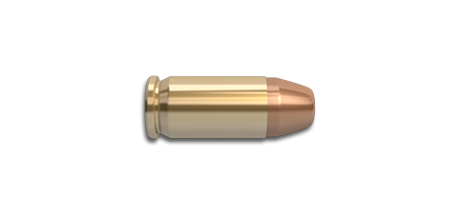
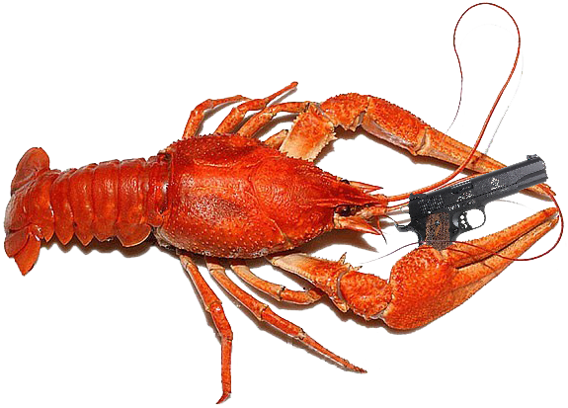
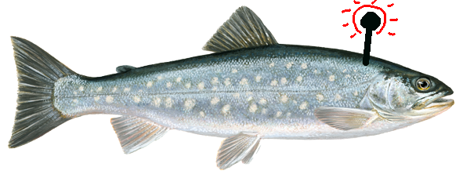
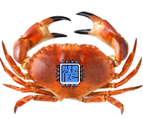
Используемые спрайты
Вся коллизия реализована через коллизию масок спрайтов. Это делает геймплей приятнее и удобнее, избегая невидимых соприкосновений.

Slide 5
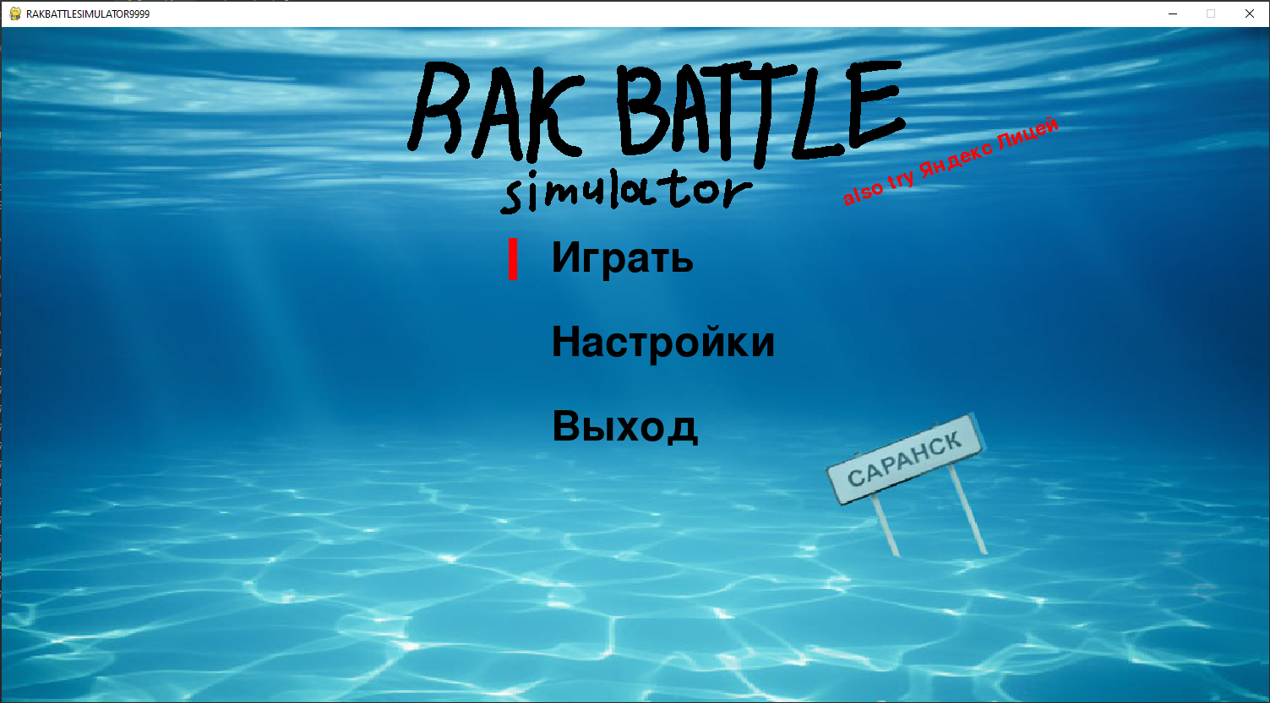
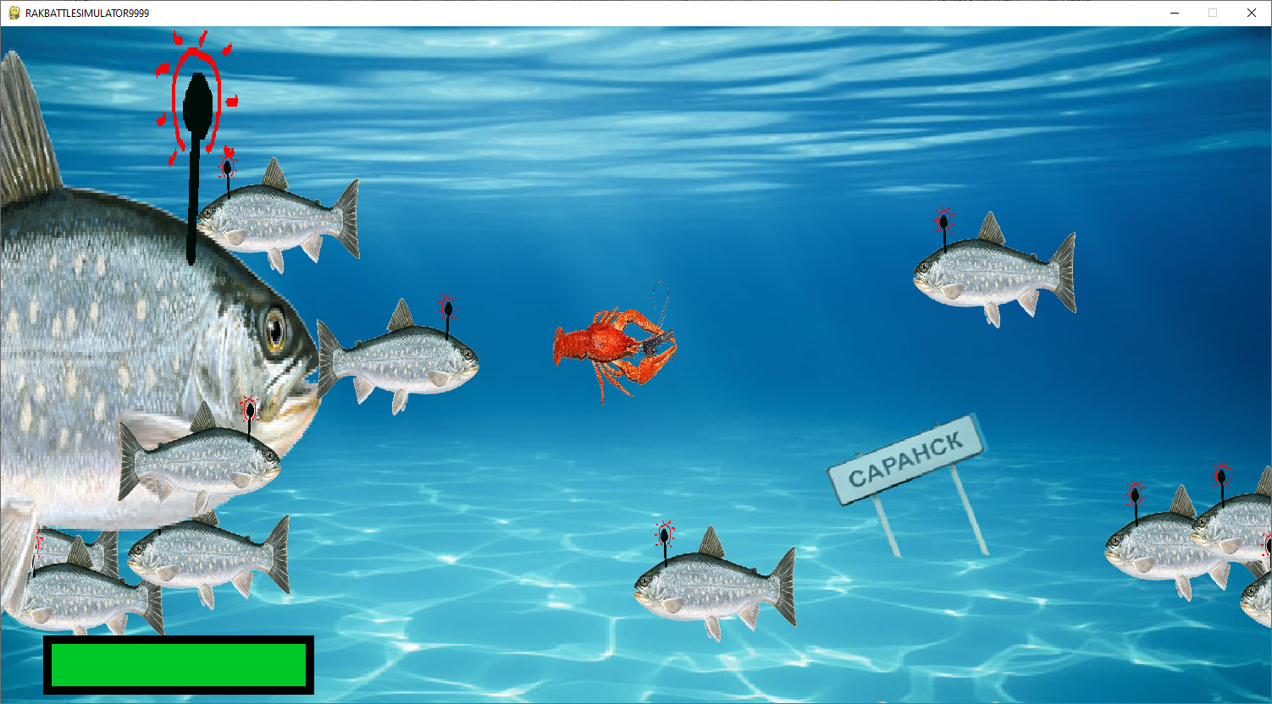
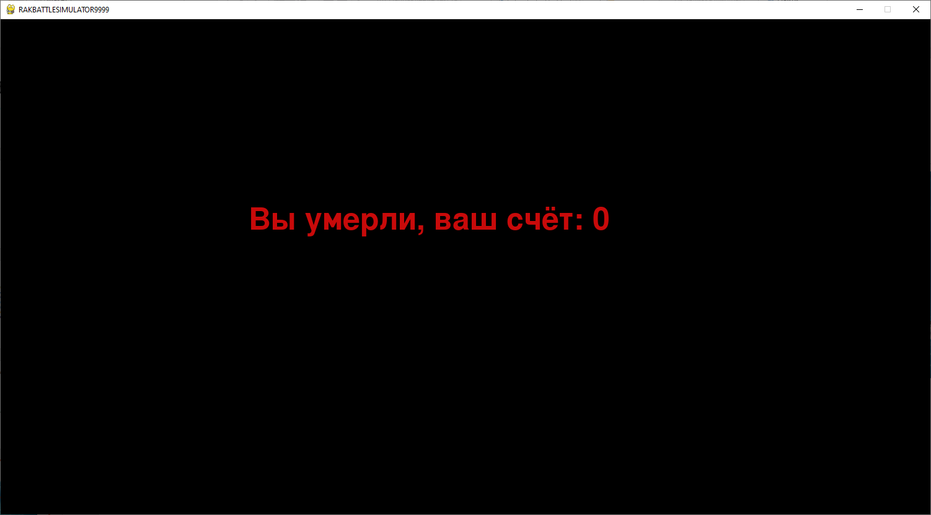
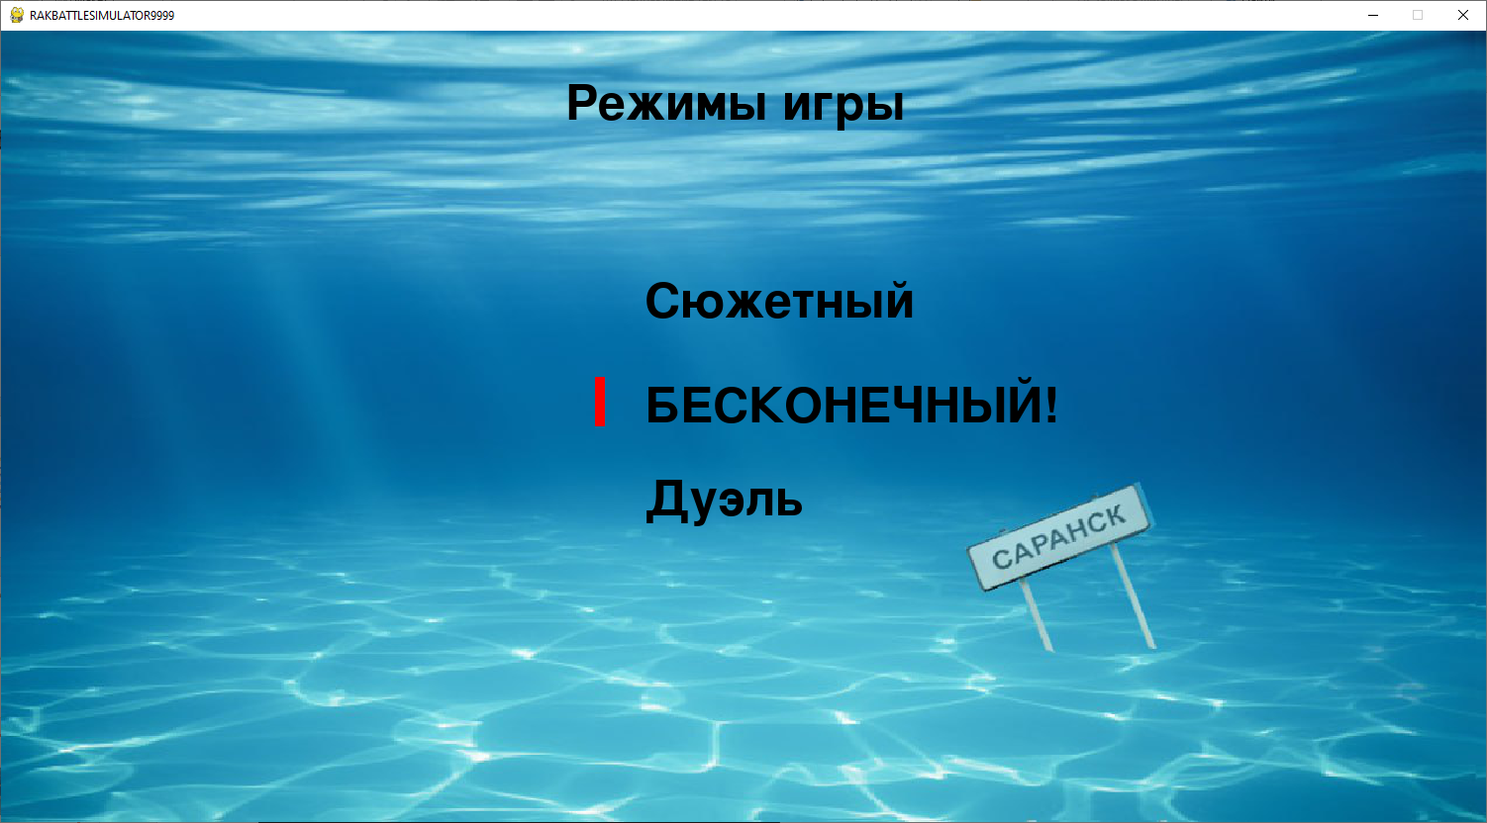
Гейм-дизайн

Slide 6
Логика Кода
В главном цикле идет проверка режима игры и вызываются соответствующие функции, которые настраивают окно.
Идёт обработка нажатий клавиш или мыши и соответственно переключает режим игры.
Появление врагов(на уровне)реализовано через заготовленный список, а в бесконечном режиме все враги

Slide 7
Комбо
A + D + Space = Тройной выстер
W + W + S + S + A + D + A + D + Q + E = +10000 хп и выстер 10 пуль

Slide 8
Дальнейшие доработки:
Режим дуэли
Полная настройка управления
Добавление новых видов врагов
Добавление босса
Добавление музыки и звуковых эфектов

